Slide 1

포장산업에서의 접착제
김창인 김지영
임대근 임준규

Slide 2
목차
서론
개요
본론
사용형태에 따른 포장용 접착제의 분류
포장용 접착제의 사용 유형
결론
포장용 접착제의 최근 동향 및 문제점 보완

Slide 3
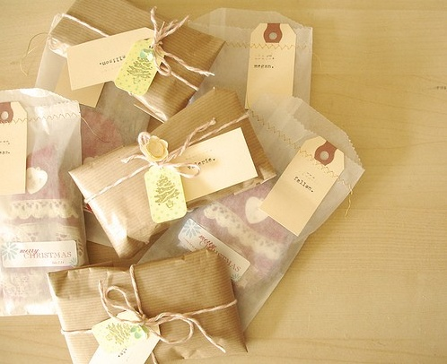
서론
개요

Slide 4
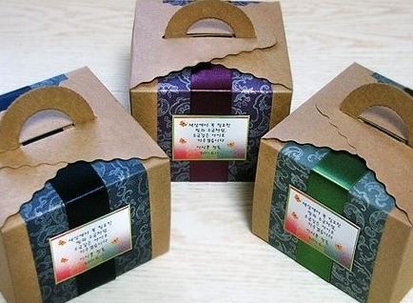
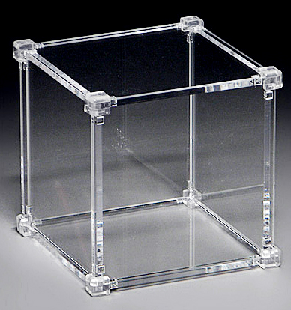
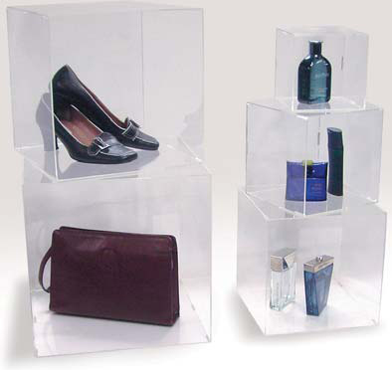
개요
포장산업은 펄프⋅종이산업, 플라스틱⋅화학공업, 금속산업, 유리산업, 목재산업, 전기⋅전자산업, 기계산업 등 여러 다른 종류의 업종과 연관되어 있는 거대한 산업
포장에서 사용되는 재료는 종이⋅판지, 플라스틱, 금속, 유리, 목재, 점착제, 접착제 등이 있음. 이 중 접착제의 비중은 약 3% 정도
작은 비중이지만 거의 모든 포장재에서 접착제는 필수적으로 사용되기 때문에 포장에서 접착제의 중요성은 매우 큼!!

Slide 5

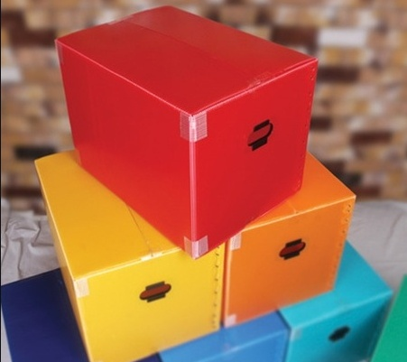
개요
현재 세계 각국의 선진화에 따라서 세계인들의 생활수준과 문화수준이 높아지고 있으며, 이에 따른 다양한 물품이나 제품들의 수요가 증가하고 있음
이러한 수요를 충족시키는 공급면에서 포장은 거의 필수적이며
현재 그 사용량이 더욱 증가하고 있는 추세
포장수요의 증가는 곧, 접착제 사용량의 증가를 의미하기 때문에
앞으로 포장용 접착제의 수요는 더욱 증가

Slide 6
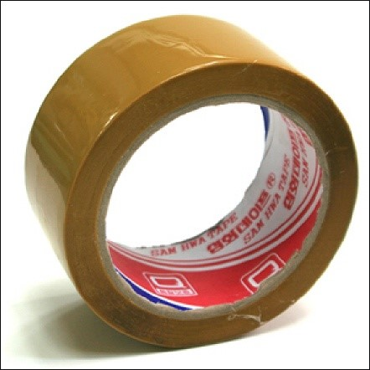
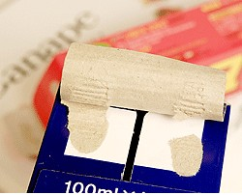
개요
우리 주위의 포장용 접착제들에 대해 생각해본적 있으신가요?
만약 이러한 접착제들이 없다면?

Slide 7
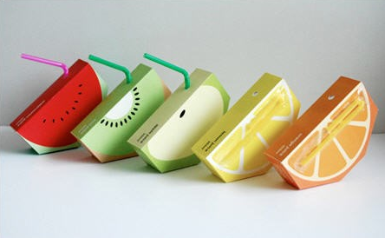
본론
사용형태에 따른 포장용 접착제의 분류
포장용 접착제의 사용 유형

Slide 8
사용형태에 따른 분류
수성 접착제 (Water – borne adhesives)
용제형 접착제 (Solvent – borne adhesives)
핫멜트 접착제 (Hotmelt adhesives)
UV-curing 접착제

Slide 9
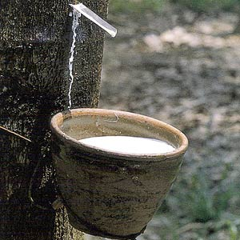
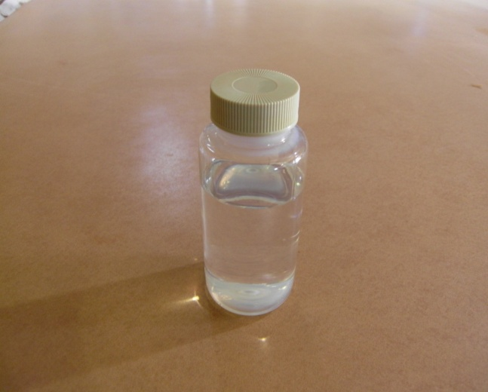
수성 접착제
물을 용제로 사용하는 접착제
포장용 접착제로 가장 오래된 사용 형태
가장 많이 사용되는 형태
도포 후에 수분의 증발로 인해 고형화 됨
장점
- 사용하기 쉽고 안전함
- 에너지 효율이 높음
- 가격이 저렴
- 건조 상태에서 강도가 높음
단점
- 경화시간이 오래 걸림
- 수분과 접촉하면 쉽게 떨어짐
천연계와 합성계로 나뉨

Slide 10
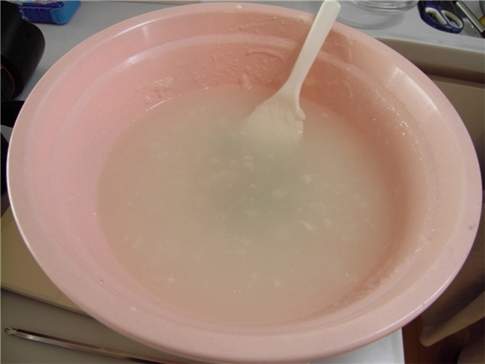
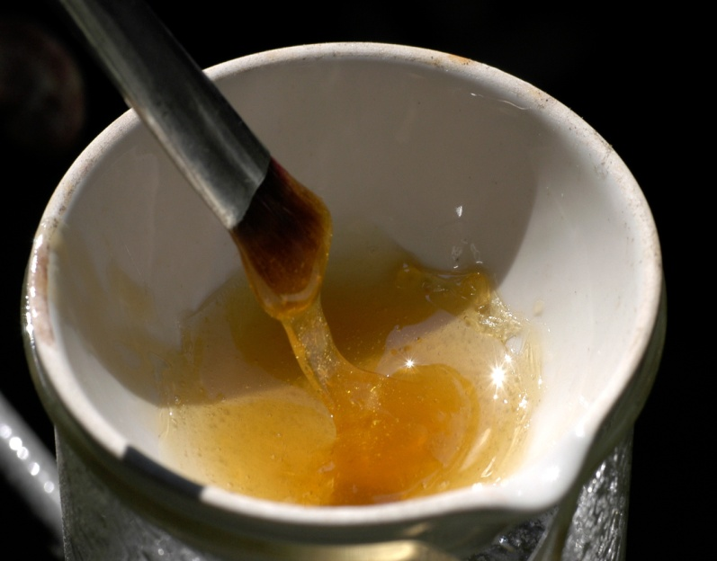
수성 접착제
천연계
초기에는 자연물질에서 유도된 것이 대부분
현재도 포장접착에 사용되고 있지만, 사용
방법이 까다로워 사용량은 감소
종류 : starch / protein / animal glue /
casein glue 등

Slide 11
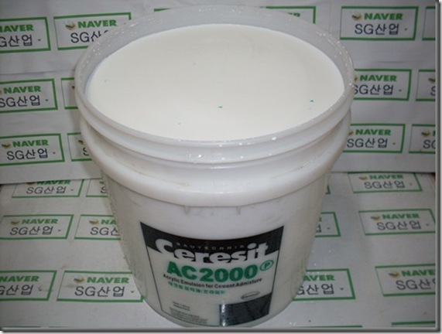
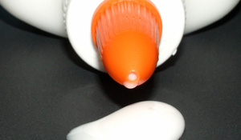
수성 접착제
합성계
대부분의 수성접착제가 이에 해당
사용방법이 편리하고 유리, 플라스틱,
금속의 접착까지 가능
천연계를 대체하여 사용량이 증가하고 있음
종류 : 대부분 resin emulsion
(PVAc가 물에 분산된 형태)
Poly vinyl acetate

Slide 12
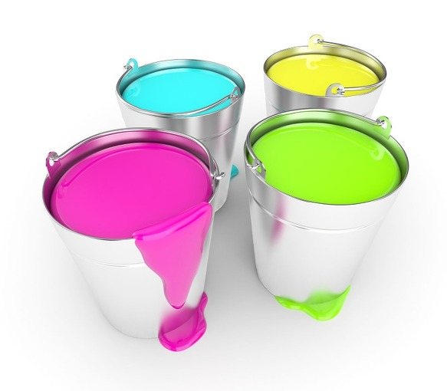
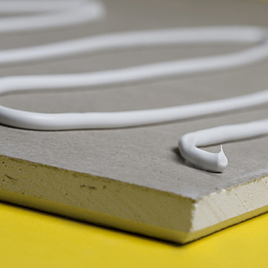
용제형 접착제
유기용제를 용매로 하는 접착제
용제의 휘발에 의해 고형화 됨
사용이 제한적이고, 환경성의 문제 때문에
쓰임이 더욱 감소
포장용 접착제에서 가장 적게 사용하는 형태
종류
- Ruber resin : 라벨, 테이프와 같은 점착제
- 용제형 폴리우레탄 접착제
→ 플라스틱 필름의 라미네이션에 이용

Slide 13
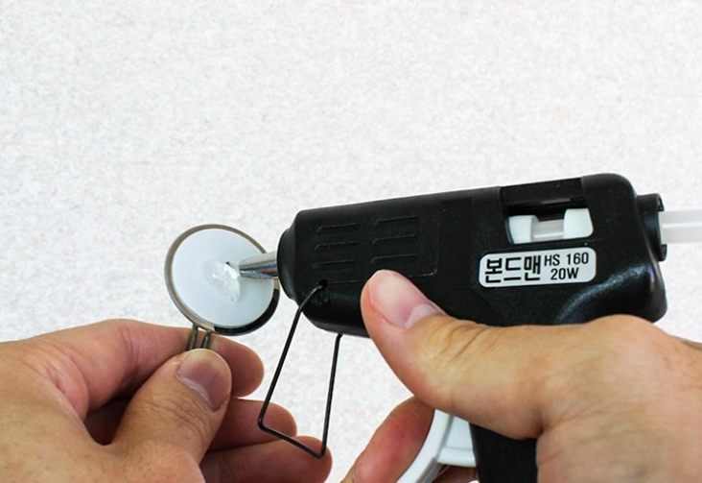
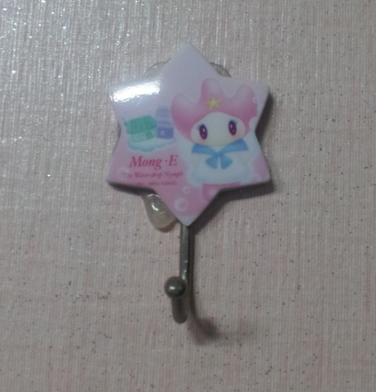
핫멜트 접착제
열을 가하면 용해되고, 냉각에 의해 고화되는
접착제
열가소성이며 상온에서 고체상태이고 열을
가하면 다시 액체상태로 변해 재활용이 가능
포장용 접착제 중에서 가장 빠르게 성장한 분야
장점
- 빠른 결합형성
- 짧은 경화시간
- 재활용 가능
단점
- 열에 약함
대부분의 포장에 적합하나 열처리가 필요한 제품의 포장에는 사용이 제한!!

Slide 14
핫멜트 접착제
핫멜트 접착제의 구성 성분
기본수지 (폴리아미드, 폴리에스테르 등)
점착부여제 (로진, 석유수지 등)
왁스 (파라핀 왁스, 저분자 왁스 등)
산화방지제
기본수지에 따라서 고무계, 폴리아미드계, 폴리에스테르계로 구분
배합비 중 가장 많은 양을 차지하는 것이 기본수지이기 때문

Slide 15
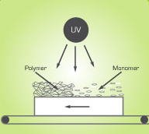
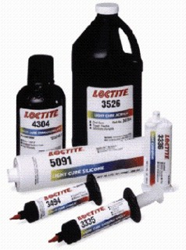
UV-curing 접착제
도포 후 액상이지만 자외선에 노출되면
반응이 일어나 경화되며 강한 접착력을
나타내는 접착제
UV조사량으로 경화정도를 조절이 가능
포장산업 뿐만 아니라 인쇄용 잉크에도 사용
장점
- 1액형의 무용제 타입
- 경화온도가 낮음
- 경화속도가 빠름
- 내습성, 내환경성이 좋음
단점
- 경화시 UV조사 장치가 필요
- 접착층에 직접 UV가 조사 되어야 함

Slide 16
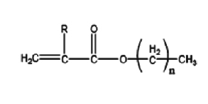
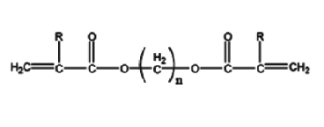
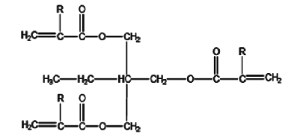
UV-curing 접착제
UV – curing 접착제의 구성 성분
광개시제
모노머 (monomer)
올리고머 (oligomer)
광개시제는 빛의 흡수를 통해 초기 반응속도와 경화정도를 제어
모노머는 관능기의 수에 따라 강도, 경화속도, 작업속도에 영향
일관능기
이관능기
다관능기

Slide 17
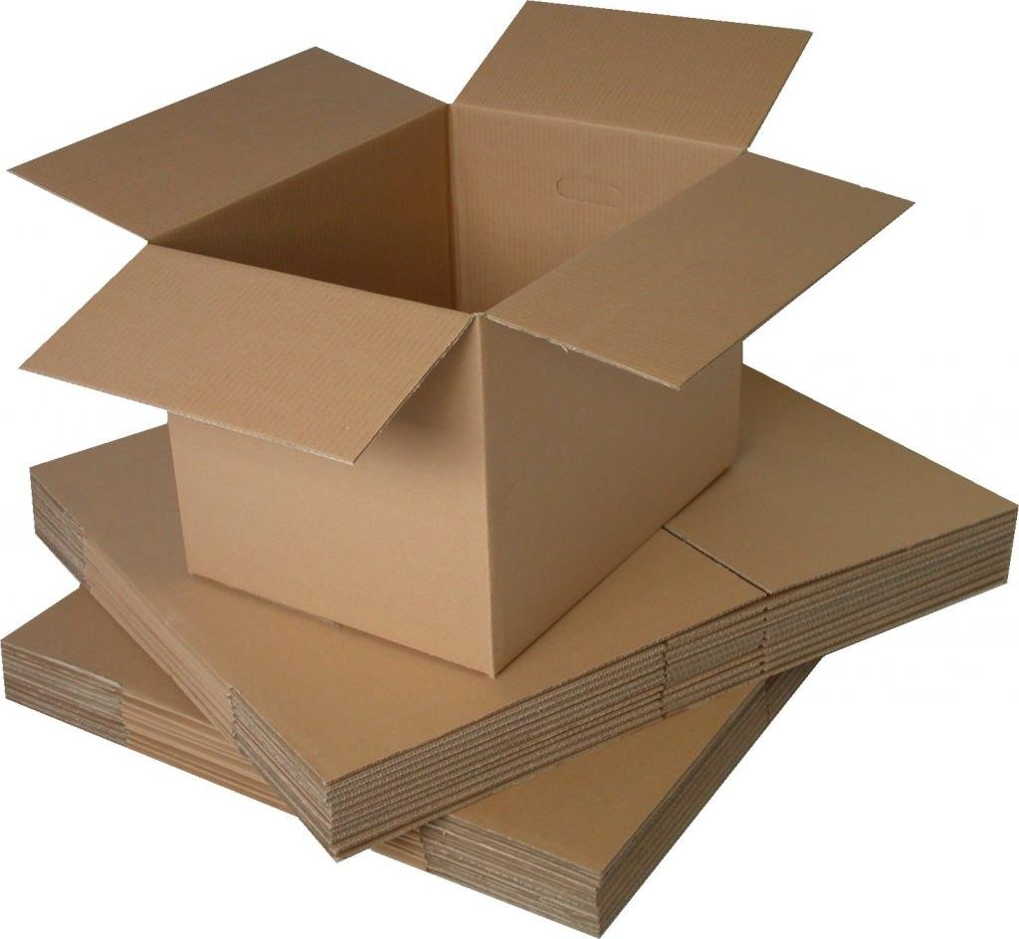
본론
사용형태에 따른 포장용 접착제의 분류
포장용 접착제의 사용 유형

Slide 18
사용 유형에 따른 분류
골판지 시트의 제조
라미네이션(Lamination)
포장용 점착테이프

Slide 19
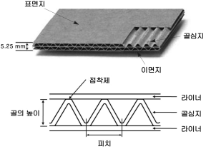
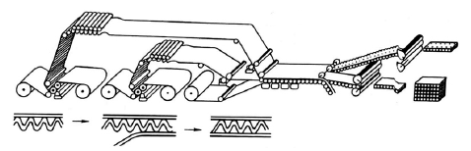
골판지 시트의 제조
골판지란 골심지로 물결모양의 골지를 형성한
후 그 위 아래에 판지를 접착시킨 것
가볍고 완충이 뛰어난 상자를 만들 수 있기
때문에 포장용으로 광범위하게 사용되고 있음
중심 판지의 주름을 잡고 접착제를 사용하여
상하판과 중심판을 결합하는 샌드위치 구조
사용되는 접착제에 따라 생산속도가 달라짐
PVAc접착제를 사용할 경우 : 분당 360m
핫멜트 접착제를 사용하면 보다 고속생산 가능!!
골판지의 제조공정과 구조

Slide 20
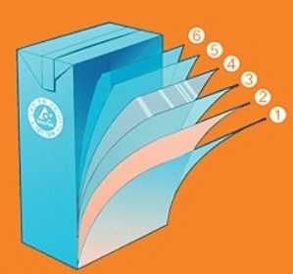
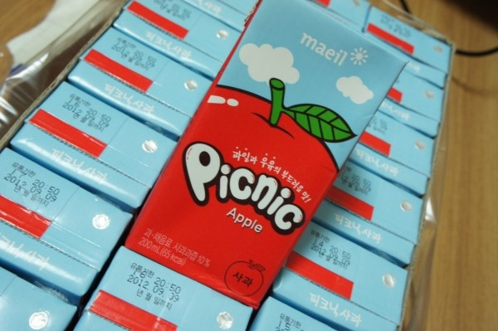
라미네이션
라미네이션이란 같은 종류 또는 다른 종류의
종이, 필름 및 알루미늄 박 등 2개 이상의
재료를 겹쳐 붙이는 가공법
포장재료는 포장 내용물의 성질, 용도, 형상에
따라 제약을 받음
여러가지 기능을 갖는 재료를 이용하여
제작해야 함
포장에 요구되는 성능은 강도, 차광성,
내수성 등이 있음
이러한 요구성능을 만족시켜줄 수 있도록
소재를 적층시켜 사용해야 함

Slide 21
라미네이션
접착제를 사용하는 라미네이션의 종류
Dry – lamination
Wet – lamination
Hotmelt – lamination
Non – solvent lamination

Slide 22
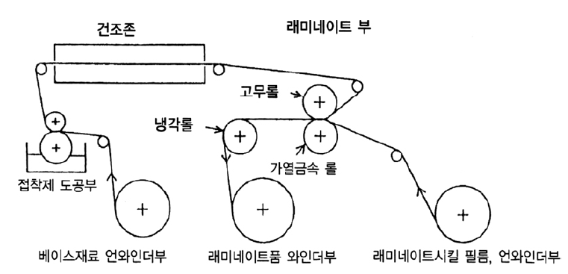
라미네이션
Dry – lamination
접착제가 건조된 상태에서 lamination 시키는 방법
기본재료에 접착제 도포 후 건조 → 건조된 기본재료의 면에 다른 필름을
압력을 가하여 lamination 시키는 방법
내열성이나 강도가 요구될 때, 또는 전체 두께가 한정된 경우에 이용
사용되는 접착제 : 2액형 우레탄계가 주로 사용

Slide 23
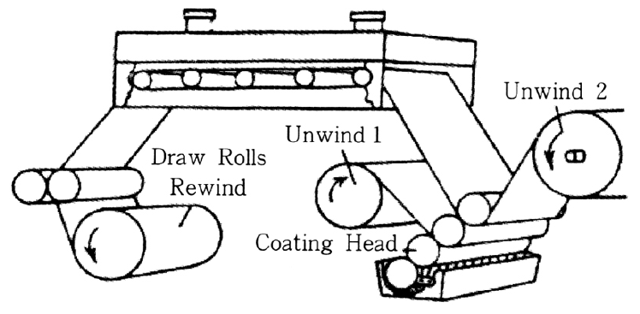
라미네이션
Wet – lamination
접착제의 용제로 물을 사용하며, 용제인 물을 증발시키며 lamination 시키는 방법
수분의 흡수가 가능한 재료에 접착제를 도포 → 접착제가 도포된 면에 다른 필름을
압력을 가하여 lamination 시킨 후 건조하는 방법
한쪽이 물을 흡수해야 하므로 종이와 필름, 종이와 셀로판, 종이와 종이 등 주로
종이를 포함하는 lamination에 이용
사용되는 접착제 : PVAc, 아크릴산에스테르계 수지 등의 수성에멀션이 주로 사용 됨

Slide 24
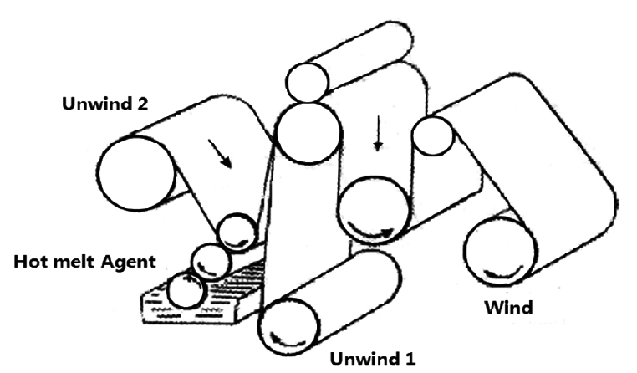
라미네이션
Hotmelt – lamination
접착제로 핫멜트를 사용하여 lamination 시키는 방법
캔디, 초콜렛, 버터, 마가린 등의 식품을 직접 포장하는 재료의 제조에 이용 됨
유기용제를 포함하지 않아 용제에 대한 문제점은 없음!!

Slide 25
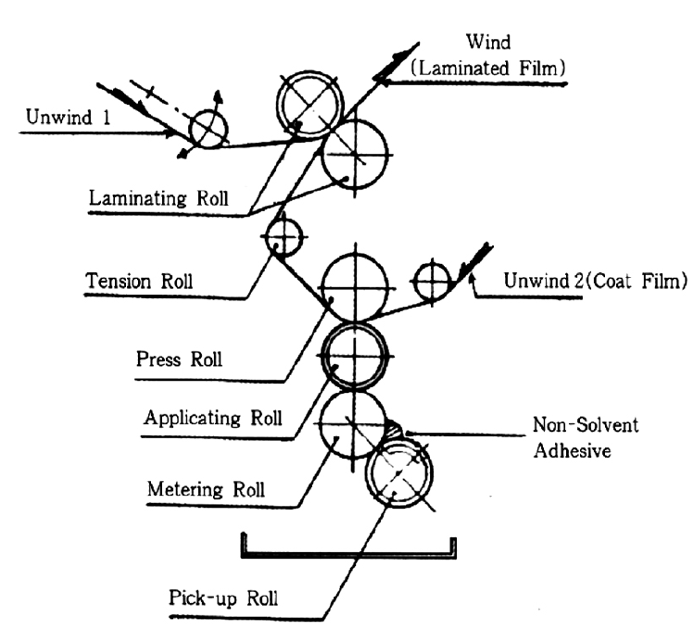
라미네이션
Non – solvent lamination
무용제 접착제를 이용하여 lamination
시키는 방법
Dry – lamination에서 건조과정을 생략한
방법으로 hotmelt – lamination에 가까움
과자, 액체수프, 절임물과 같은 식품의
포장에 이용
사용되는 접착제 : 일액형 우레탄접착제
(100% 고형분)
무용제형으로 친환경적이지만
Dry – lamination에 비해
접착성과 내열성이 떨어짐!!

Slide 26
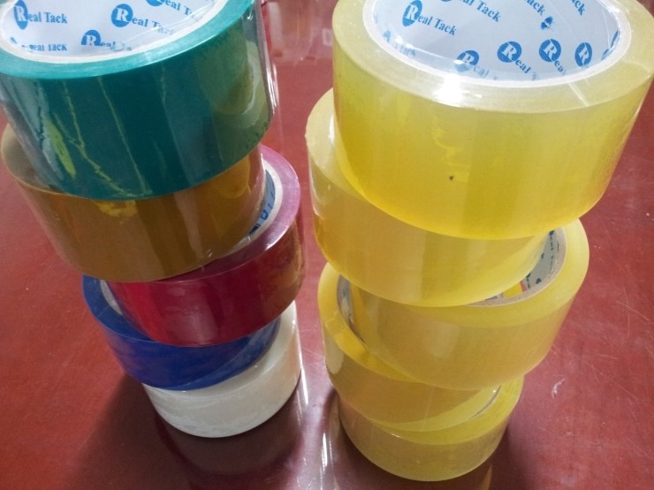
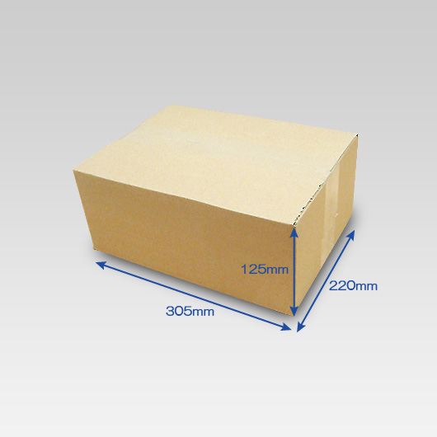
포장용 점착테이프
점착테이프란 셀로판, 비닐, 종이, 천 등의
테이프에 점착제를 부착시킨 것
포장지의 고정, 종이박스의 포장 등 소형
포장에 많이 이용되고 있음
골판지 봉함용 점착테이프는 비교적 높은
접착력과 유지력을 보유하고 있음
수출포장용으로서 내충격성과 강한 강도를
보유하고 있음

Slide 27
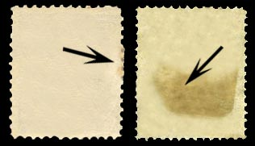
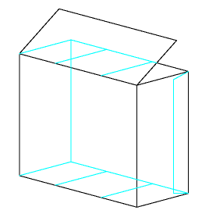
포장용 점착테이프
점착테이프의 종류
검 점착테이프 : 우표의 뒷면과 같이 물로 적셔 붙이는 점착테이프
감열 점착테이프 : 가열하면 용융되어 강한 접착력을 발휘하는 점착테이프
골판지상자의 봉인, 상자 양끝의 엔드 실(seal) 및 각종
포장의 봉인에 사용
활성 지속 감열 테이프 : 감열 점착테이프와 비슷하지만 용융된 상태로
일정 기간동안 점착성을 유지하고 있음

Slide 28

결론
포장용 접착제의 최근 동향 및 문제점 보완

Slide 29
최근 동향
미국, 유럽 등에서 휘발성 유기물질 방산을 최소화하기 위해
용제형 접착제의 사용량을 감소, 친환경 접착제의 사용량을 증가
수성접착제와 핫멜트 접착제의 사용량이 증가하고 있음
→ 용제형 접착제에 비해 물성(강도, 내수성 등)이 떨어지는 문제점
이러한 문제점을 보완하기 위한 연구가 활발히 진행중임 !!

Slide 30
문제점 및 보완
천연 접착제
문제점
물에 대한 저항성이 없어 높은 습도에서 접착력이 급격히 감소
보완방법
수산화나트륨을 이용한 알칼리처리
- 내수성 향상

Slide 31
문제점 및 보완
수성 접착제
문제점
용제형 접착제에 비해 전단력, 온도와 관련된 응집력 등의 물성이 낮음
보완방법
PCM과 나노클레이를 충전제로 사용하여 보완
- PCM : 내열성 향상
- 나노클레이 : 기계적 물성, 열적 특성 향상

Slide 32
문제점 및 보완
핫멜트 접착제
문제점
온도가 상승하면 물리적 가교 결합이 붕괴되어 응집력이 약해짐
보완방법
TRIS(trimethylolpropane mercaptopropionate)를 사용하여 보완
- Thiol-ene 반응에 의해 가교향상
- 산소저해효과 감소
- 생산속도 향상

Slide 33
문제점 및 보완
전이(migration)
전이란 포장재료의 접착제나 잉크가 식품으로 이동하는 현상
포장내용물과의 상호작용을 통해 발생
내용물이 식품일 경우 문제가 더욱 심각
보완방법
포장 내용물에 적합한 포장재료의 이용
반응성이 낮은 포장재료의 사용

Slide 34
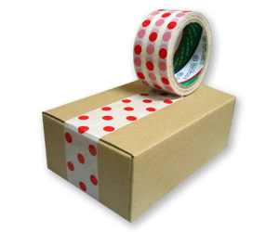
참고문헌
식품 포장학 <형설 출판사>
과채류 포장용 골판지 상자의 안전계수 규격화 및 설계 프로그램 구축 <농림부>
친환경 접착제 <서울대학교 산림과학부 논문>
구글 이미지
http://www.google.co.kr/imghp?hl=ko&tab=wi
http://www.samsamstory.com/85

Slide 35
감사합니다

